Slide 1
Jak zadat veřejnou zakázku nejen na cenu

Slide 2
MUNI
25 hospodářských středisek
30 500 studentů
5 877 zaměstnanců
16,7 mld. Kč hodnota obhospodařovaného majetku
Univerzitní kino Scala
Výzkumná stanice na Antarktidě

Slide 3
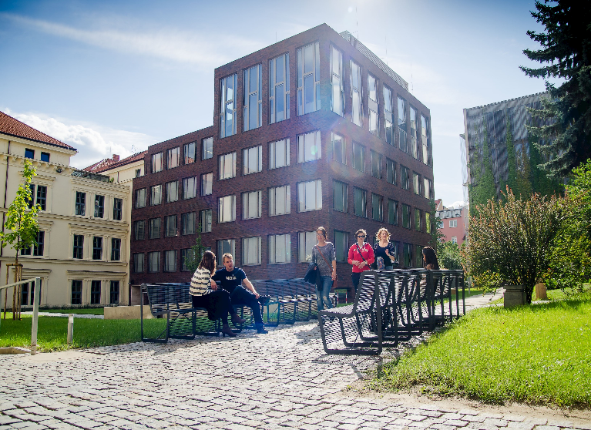
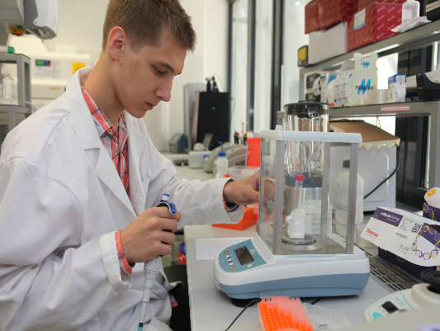
MUNI

Slide 4
Odbor veřejných zakázek RMU
Zadáváme elektronicky od roku 2009
E-ZAK: https://zakazky.muni.cz/
Výběr dodavatelů pro investiční akce
Centrální nákupy – DNS
Centralizované služby/dodávky – odpady, mobilní operátor, pojištění, energie, plyn, servisní služby
Metodická podpora
Vzdělávání, organizování porad administrátorů VZ

Slide 5
Strategie MUNI 2023 - 28
Priority MUNI:
Komunikace a spolupráce
Snižování administrativní zátěže při realizaci nákupů
Podpora důstojných a férových podmínek v dodavatelském řetězci
Preference ekologicky šetrných řešení
Nakupování zaměřené na kvalitu

Slide 6
Co už děláme
Jednoduché formulářové ZD a standardní smlouvy
Každý účastník se zavazuje zajistit:
legální zaměstnávání,
férové a důstojné pracovní podmínky,
odpovídající úroveň bezpečnosti práce pro osoby, které se budou podílet na plnění VZ
další sociální, environmentální či inovativní aspekty uvedené v obchodních podmínkách,
splnění uvedených požadavků i u poddodavatelů.
Představení investičních záměrů dodavatelům – Meet the Buyer
Průzkumy trhu a PTK
Kvalitativní hodnotící kritéria
DNS na běžně dostupné komodity a udržitelné reklamní předměty
Využívání JŘSU/SD u složitých nákupů
Nákup certifikované „zelené energie“ na komoditní burze

Slide 7
Veřejný nákup vs veřejná zakázka

Slide 8
Pilíře úspěchu
Důkladná příprava – průzkum trhu, PTK
Tým – role, odpovědnost
Kontrola plnění smlouvy – contract management
Komunikace – transparentnost

Slide 9
Kritéria hodnocení nabídek
Důvodová zpráva k ZZVZ:
Nastavení hodnotících kritérií způsobuje problémy i zkušeným zadavatelům
Ve velkém rozsahu se používá hodnocení pouze podle kritéria nejnižší ceny
Současné znění zákona tuto možnost nijak nepreferuje
Negativní důsledky tam, kde je namísto kvality preferována cena, avšak nejedná se o plně zaměnitelné plnění (problematické zejména u intelektuálních služeb)
Nekvalitní plnění vede k nehospodárnému vynakládání veřejných prostředků
Cílem musí být nejen cenově výhodné, ale také kvalitativně odpovídající plnění VZ
Zadavatel by měl získat odpovídající hodnotu za peníze

Slide 10
Proč je nabídková cena dominantním HK
Obavy zadavatelů z napadení VŘ dodavateli
Obavy z kontrolních orgánů
Obavy o čas
Neznalost, nedostatek příkladů dobré praxe, metodik
Nedostatek osvěty

Slide 11
Technická úroveň plnění
Disková úložiště
Předpokládaná hodnota 2 217 000 Kč bez DPH – ZPŘ
Hodnocena co nejvyšší kapacita za odpovídající cenu
Ekonomická výhodnost:
Celková kapacita disků 90%
Nabídková cena 10%
https://zakazky.muni.cz/contract_display_4797.html

Slide 12
Technická úroveň plnění

Slide 13
Realizační tým, návrh řešení
Komunikační kampaň 2021 – 2022
Návrh a realizace komunikační kampaně cílené na uchazeče o studium
Předpokládaná hodnota 1 820 000 Kč bez DPH – VZMR

Slide 14
Environmentální aspekty
Služby odpadového hospodářství pro MUNI
https://zakazky.muni.cz/contract_display_5798.html
Smlouva na 4 roky
Předpokládaná hodnota 10,4 mil Kč bez DPH
Doposud zadáváno na nejnižší nabídkovou cenu
Zainteresovaný tým:
Provozní odbor
Institut pro udržitelnost a cirkularitu ESF
Odbor veřejných zakázek

Slide 15
Předběžné tržní konzultace
Individuální konzultace se 3 přihlášenými dodavateli
Nakládání s odpadem
Možnosti přesného vážení odpadu
Technologická úroveň vozidel
Data o odpadech
Osvětová činnost

Slide 16
Odpadové hospodářství MUNI 2020–24
Účel:
Objednatel VZ zadává mimo jiné s přihlédnutím k odpovědnému zadávání a k cirkulárním principům pro odpadové hospodářství
Smyslem a účelem této smlouvy je i prevence a omezení vzniku odpadů u objednatele a preference materiálového využití odpadů
Poskytovatel se bude snažit minimalizovat dopad na životní prostředí, respektovat udržitelnost či možnosti cirkulární ekonomiky

Slide 17
Odpadové hospodářství MUNI 2020–24
Minimální požadavky:
Poradenství – minimálně 4x za rok účast na interním hodnocení za účelem optimalizace nakládání
Vozový park – minimální emisní úroveň Euro V
Minimální podíl využití odpadů
Přesné vážení množství odpadů
Legální zaměstnávání, férové a důstojné pracovní podmínky
Včasné platby poddodavatelům
Osvěta

Slide 18
Odpadové hospodářství MUNI 2020–24
Hodnocení
Kritérium | Váha kritéria
Nabídková cena | 50 %
Způsob nakládání s odpadem – materiálové využití | 25 %
Způsob nakládání s odpadem – jiné než materiálové využití | 15 %
Technologická úroveň vozidel | 10 %

Slide 19
Průběh VŘ
Otevřené řízení vyhlášeno 11. 9. 2020
Lhůta pro nabídky do 27. 11. 2020
Doručeny 2 nabídky
Obě výrazně překročily předpokládanou hodnotu
Zadávací řízení zrušeno
Jak dál?

Slide 20
Nové VŘ
Proč se VŘ nepodařilo
Na podzim přijata nová odpadová legislativa – nejistota
Požadavky zadavatele na velmi přesné vážení – velké vstupní náklady
Délka smlouvy
Co udělat jinak
Odstraněn požadavek na velmi přesné vážení
Smlouva zkrácena na 2 roky
Upraveny váhy hodnotících kritérií ve prospěch ceny
Nabídková cena 75 %
Materiálové využití odpadu 12 %
Energetické využití odpadu 8 %
Technologická úroveň vozidel 5 %

Slide 21
Děkuji za pozornost
Martin Hadaš
hadas@muni.cz
+420 725 829 347

